Slide 1
Klimatické změny globální oteplování zadržování vody v krajině
Alexandra Vítková, sofie vašková, eliška němcová

Slide 2

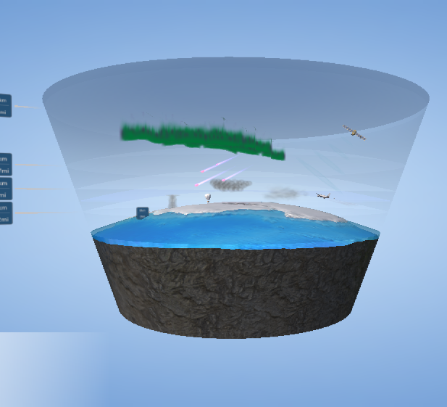
atmosféra
V atmosféře se děje jev, který se nazývá "skleníkový efekt"
Díky tomuto efektu se Země otepluje, obsahuje totiž skleníkové plyny.

Slide 3
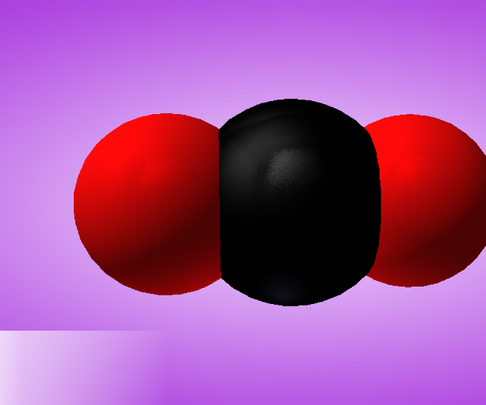
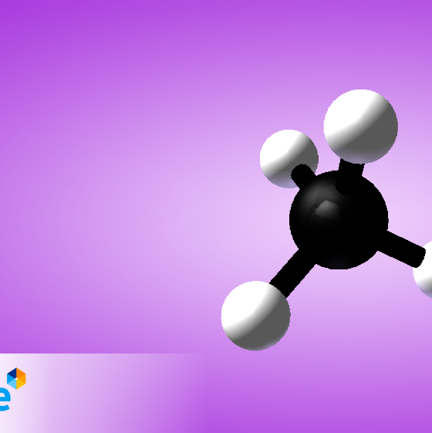
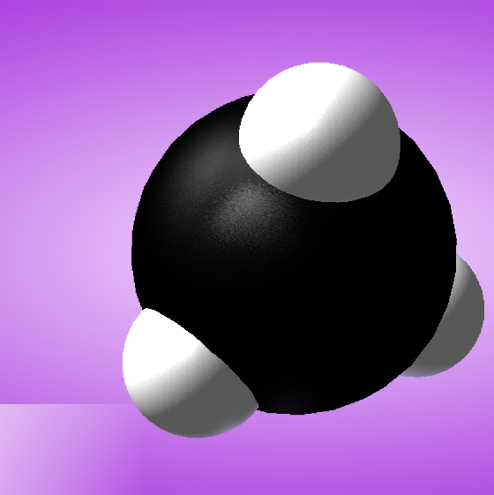
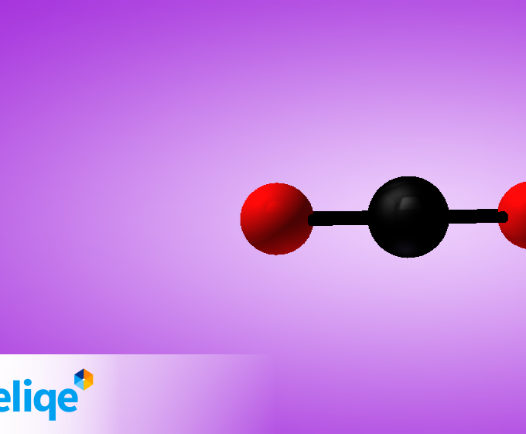
Skleníkové plyny
Tyto plyny nejvíce přispívají skleníkovému efektu. Nejvýznamější skleníkové plyny jsou např. Methan, oxid uhličitý...

Slide 4
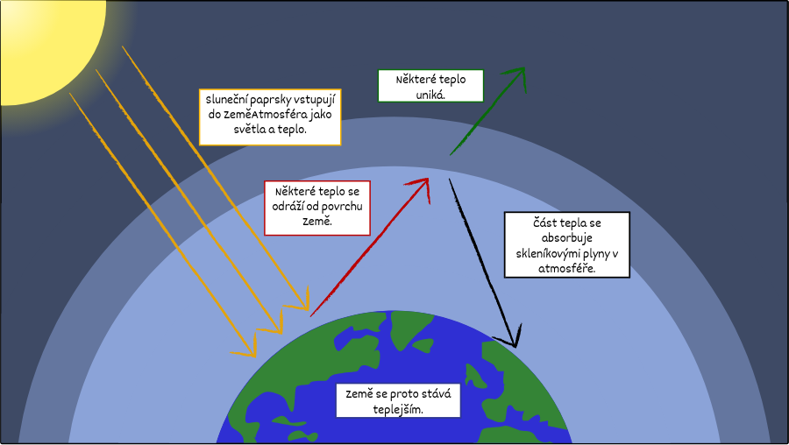
Skleníkový efekt
Sluneční paprsky dorazí na povrch Země, tam se většina přemění na teplo. Zahřátá Země a voda je odrazí zpět ve formě infračerveného světla. To narazí v atmosféře na skleníkové plyny, přes které infračervené světlo neprojde a tyto plyny odrazí zpět na Zemi. Tím se celá Země ohřívá.
Kdyby ale skleníkový efekt neexistoval, nemohli bychom tu žít.
[1]

Slide 5
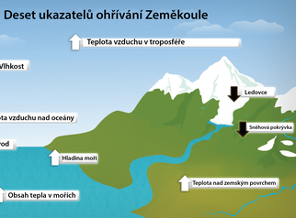
Globální oteplování, tání ledovců a jejich dopad
Klima se dlouhodobě proměňuje. Ovlivňuje ho např. sopečná činnost nebo sluneční aktivita. Máme na to vliv ale i my lidé. Například tím, že stavíme továrny nebo likvidujeme lesy. Kvůli tomu se do ovzduší dostávají plyny a způsobují nadměrný skleníkový efekt.
To znamená, že oteplování atmosféry způsobuje i tání ledovců, které je teď sedmkrát rychlejší.
Zároveň stoupla i hladina moří a oceánů díky tání pevninských ledovců.
[2]
[1]

Slide 6
Dopad na rostliny a živočichy
Díky globálnímu oteplování dochází k "bělení korálů", který může některé druhy zahubit
Dále taky k rostoucí teplotě může přibývat více vodního květu. Zatím obrnělky nepředstavují žádnou hrozbu pro lidstvo, ale při přemnožení by mohlo vzniknout tolik jedu, že by vymřeli některé ryby a živočichové žijící ve vodě

Slide 7
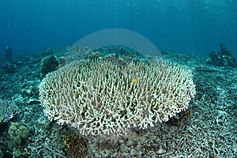
Bělení korálů
Je proces při kterém korály ztrácí svoji výraznou barvu. Bělení pak vyhubuje některé druhy korálů. Tento proces vzniká díky měnící se teplotě, bakteriím, znečistění, okyselení oceánů v důsledku emisí skleníkových plynů do ovzduší.
[3]

Slide 8
voda
Voda na Zemi koluje pomocí koloběhu vody. Odpařuje se do atmosféry a z ní padá zpět na Zemi v podobě deště či sněhu. Část se odpaří zpět a část se vsákne do půdy a tvoří podzemní vodu. Některá postupně odtéká do moří a oceánů.
Lidé se snaží vodu zadržovat kvůli nedostatku pomocí přehrad. Zadržuje se také kvůli povodním.
Vody ale stále ubývá kvůli jejímu plýtvání např. napouštěním bazénů a nehospodárnému využití pitné vody

Slide 9

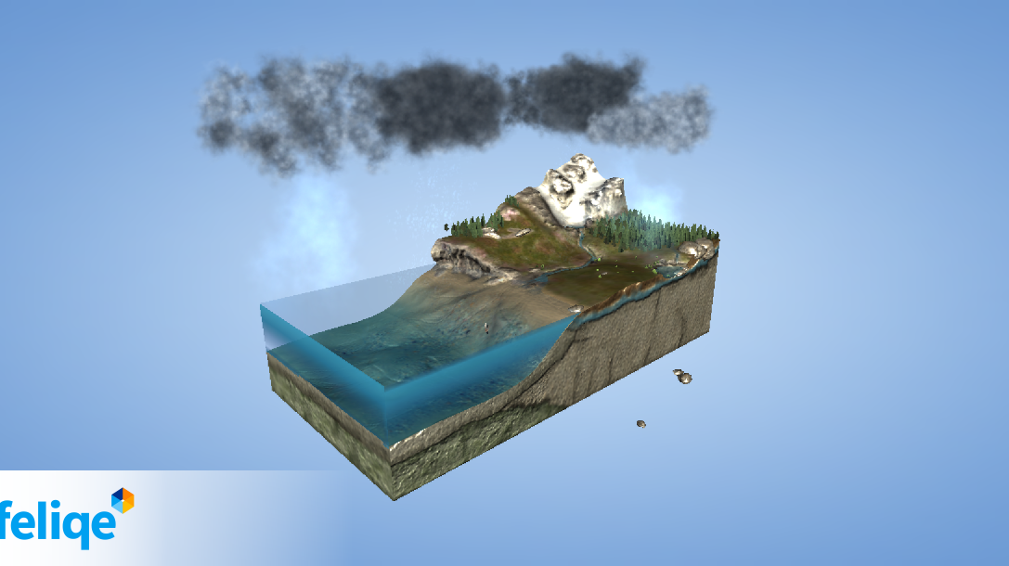
Koloběh vody
Na koloběh vody má taky velký vliv globální oteplování. Kvůli velké teplotě se odpařuje voda rychleji z oceánů, čímž zvýší intenzitu koloběhu. Tyto změny můžou být doprovázeny extrémnějšími projevy počasí jako jsou např. záplavy a sucha.

Slide 10
návrh řešení
VODA: Měli bychom zachytávat více dešťové vody, která by mohla být více využívána na zalévání zahrad a pitnou používat na pití a sprchování. Více se starat o řeky, potoky a rybníky, aby do nih nebyly vpouštěni chemické či škodlivé látky, které by škodily vodě.
GLOBÁLNÍ OTEPLOVÁNÍ: Méně vpouštět do ovzduší plyny z továren a aut, které by způsobyly nadměrný skleníkový efekt, aby netály ledovce, nevymíraly některé druhy korálů a celkově se neoteplovala Země.

Slide 11
POUŽITÉ ZDROJE
[1] Obrázek "Skleníkový efekt" - https://www.google.com/search?q=sklen%C3%ADkov%C3%BD+efekt&rlz=1C1AVNE_enCZ726CZ727&sxsrf=ALeKk01C7jtz53FsWBYOs9SnLl5rK0GcTQ:1590344433595&source=lnms&tbm=isch&sa=X&ved=2ahUKEwi6w6PYjs3pAhWKT8AKHfzQBDEQ_AUoAXoECBAQAw&biw=1280&bih=610, 24.5.2020, online
[2] Obrázek "Dopady globálního oteplování" - https://cs.wikipedia.org/wiki/Dopady_glob%C3%A1ln%C3%ADho_oteplov%C3%A1n%C3%AD, 24.5.2020, online
[3] Obrázek "Bělení korálů" - http://www.stockphotos.cz/image.php?img_id=11482084&img_type=1, 24.5.2020, online

